Slide 1
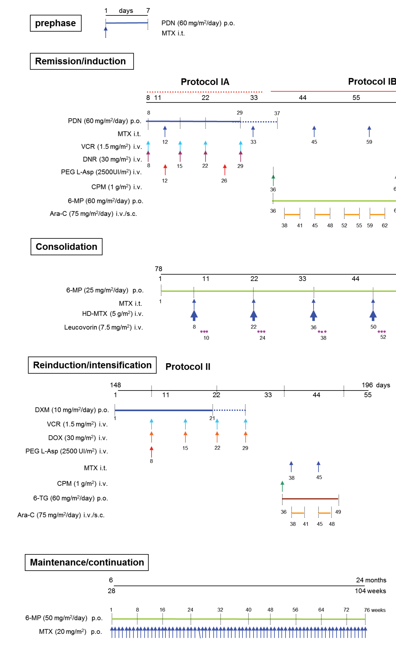
Scheme of treatment phases for standard acute lymphoblastic leukemia
(AIEOP-BFM 2009)
Details for the treatment phases are provided for each medication in the text of the manuscript and are available online (ClinicalTrials.gov identifier NCT01117441, http://clinicaltrials.gov).
6-MP = mercaptopurine
6-TG = 6-thioguanine
Ara-C = cytarabine
CPM = cyclophosphamide
DNR = daunorubicin
DOX = doxorubicin
DXM = dexamethasone
HD-MTX = high dose methotrexate
MTX = methotrexate
PDN = prednisone
PEG-L-ASP = PEG-asparaginase
VCR = vincristine.
Stocco et al., CMC, 20, 2237-2253 2013

Slide 2
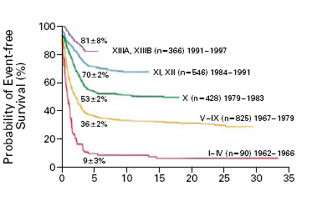
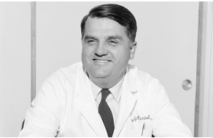


Acute Lymphoblastic Leukemia (ALL)
SJCRH ALL Study V Achieved 50% Cure!
1972
The Most Common Cancer in Children
50%
1972
Don Pinkel, M.D.
V
(n=36) 1967-70
Multiple combinations of chemotherapy
& CNS irradiation
Pinkel et al, JAMA 1971

Slide 3
Acute Lymphoblastic Leukemia
Treatment Outcome in 1980s
(70% EFS)
New antibiotics, new antifungals, new diagnostics
No new antileukemic agents!
Pui and Evans, NEJM, 1998

Slide 4
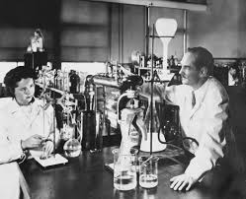
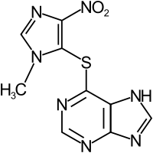
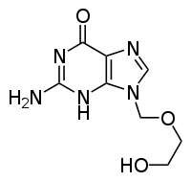
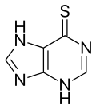
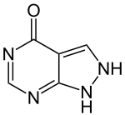
«The purine path to chemotherapy»
“since all cells required nucleic acids, it might be possible to stop the growth of rapidly dividing cells (e.g., tumors, virus) with antagonists of the nucleic acid bases”
Hitching & Elion – Nobel per la Medicina 1988
Mercaptopurina
Azatioprina
Allopurinolo
Aciclovir
Leucemia linfoblastica acuta
Trapianti
Gotta
Herpes
Elion G.B., Science 1989

Slide 5
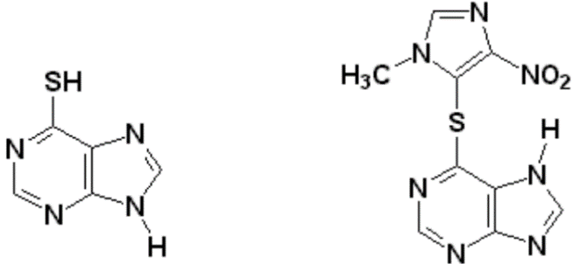
Antimetaboliti tiopurinici
6-mercaptopurina ed il suo profarmaco azatioprina sono farmaci analoghi delle purine, utilizzati entrambi come antiblastici e immunosoppressori
la 6-mercaptopurina trova impiego nella terapia di mantenimento della remissione della leucemia linfoblastica acuta e nel trattamento di diverse malattie autoimmuni

Slide 6
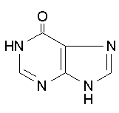
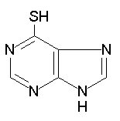
Dal punto di vista strutturale, la 6-mercaptopurina è l'analogo tiolico dell'ipoxantina

Slide 7
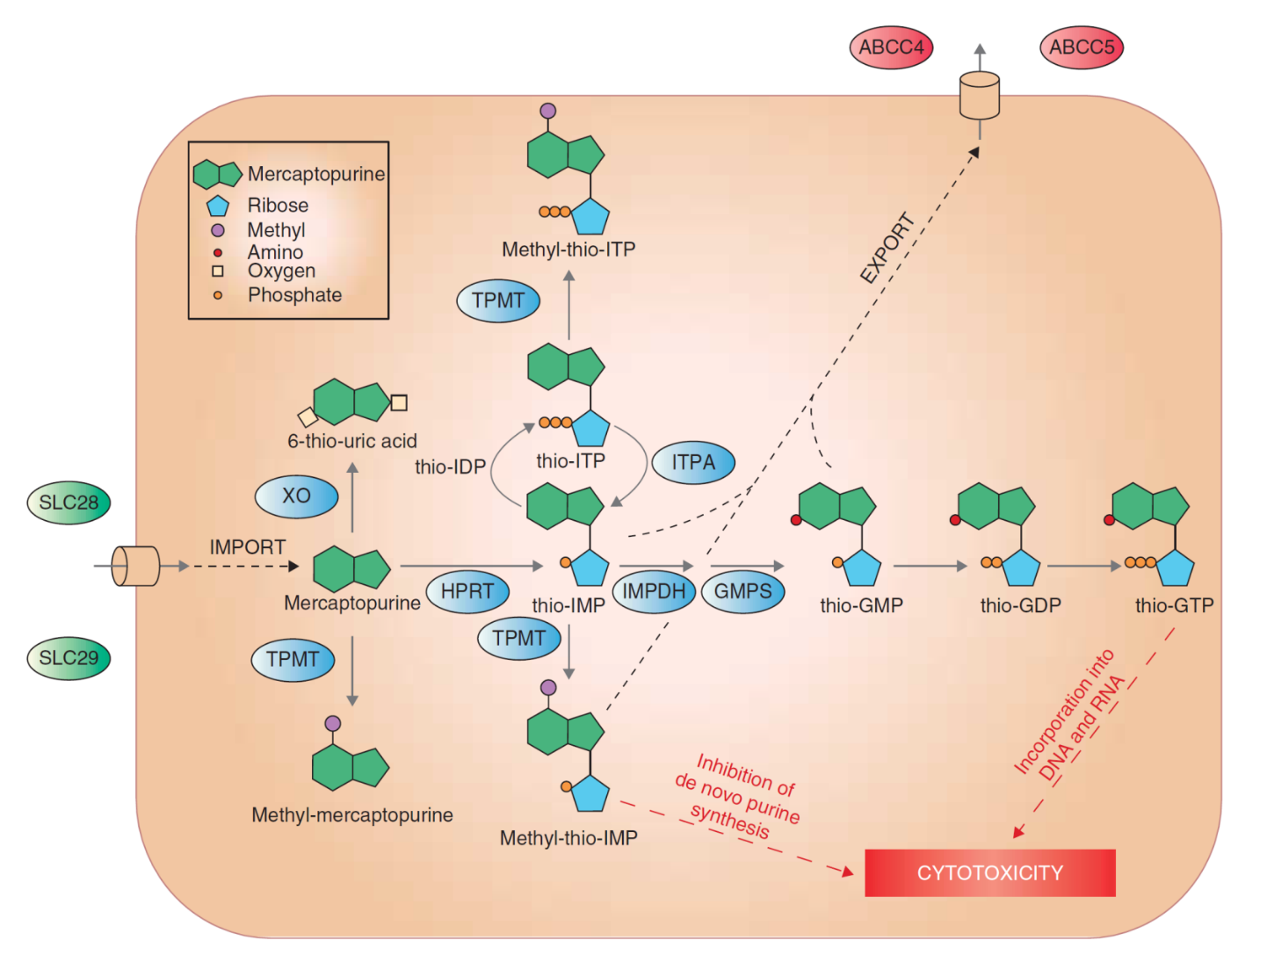
Metabolismo 6-mercaptopurina
Stocco et al., Expert Opin Drug Saf 2010

Slide 8
Metabolismo azatioprina e 6-mercaptopurina
(6MMP)
-SH
GST
Attività
azathioprine

Slide 9
Jones and Relling, 2011

Slide 10
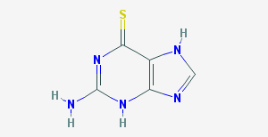
Tioguanina
- Farmaco tiopurinico attivato direttamente a TGN da HPRT.
- Mancano i metaboliti intermedi (tioinosinici) presenti dopo trattamento con mercaptopurina.
- I pazienti in trattamento con tioguanina tollerano concentrazioni più elevate di metaboliti attivi TGN rispetto ai pazienti in trattamento con mercaptopurina.
- Clinicamente non può essere utilizzata per terapie croniche prolungate in quanto presenta il rischio di tossicità severe (malattia venocclusiva del fegato).

Slide 11
Meccanismo d’azione molecolare tiopurine
I tionucleotidi esplicano la loro azione immunosoppressiva / linfolitica principalmente attraverso 3 meccanismi molecolari:
incorporazione negli acidi nucleici ed interferenza con gli enzimi che li processano;
inibizione della sintesi de novo delle purine;
inibizione delle vie di trasduzione del segnale mediate da proteine leganti il GTP (per es. Rac1).

Slide 12
Tiopurina-S-metil-transferasi (TPMT)
Enzima del metabolismo dei farmaci (fase II) che catalizza la metilazione dei farmaci tiopurinici (6-mercaptopurina, 6-tioguanina) e di altri tioli aromatici.

Slide 13
Biotransformation of thiopurines
Stocco et al. J Clin Gastroenterol 2013

Slide 14
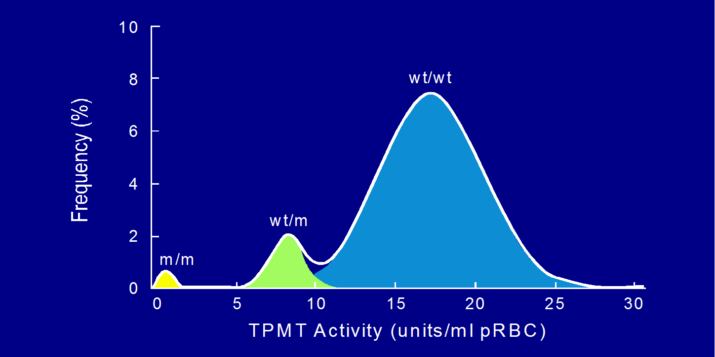
TPMT activity is inherited as an autosomal codominant trait
Caucasian population
Weinshilbaum and Sladek, Am J Hum Genet 1980

Slide 15
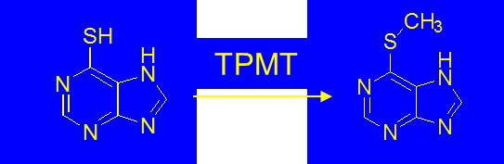
Example of genomic marker for personalized medicine: tiopurine-S-methyl-transferase (TPMT)
Enzyme of phase-II drug metabolism that catalyzes the methylation of thiopurines (6-mercaptopurine, 6-thioguanine) and other aromatic thiols.

Slide 16
Tiopurine-S-methyl-transferase (TPMT)
Physiologically, TPMT is involved in the biosynthesis of a cofactor that confers molibdenum binding propreties to proteins.
MDO meeting, Stuttgart 2014

Slide 17
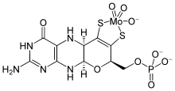
Qual’è la funzione endogena di TPMT? sembra essere coinvolto nella sintesi della molibdopterina, cofattore di alcuni enzimi (xantina ossidasi)

